Slide 1
Ben jij onze VIP ? vervroegde inzet partusassistentie 21-04-2016

Slide 2
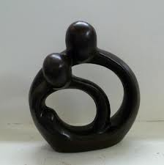
Onderwerpen
introductie
de normale bevalling
beinvloedende factoren
ademhaling
houdingen
taken KV
casuistiek

Slide 3
Introductie
uren partusassistentie omhoog
zorgverzekeraar akkoord in 2007
verloskundigen bellen te laat
afspraken maken
te weinig gebruikt

Slide 4
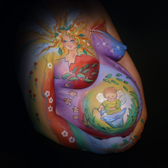
De normale bevalling

Slide 5
Hormonen
prostaglandines
oxytocine
adrenaline
endorfine

Slide 6
Hoe werkt het?
Prostaglandines
Aanmaak van oxytocine
Meer prostaglandines
Meer oxytocines
Meer en betere weeën!

Slide 7
Beinvloedende factoren
Positief:
ontspanning
warmte
afleiding
muziek
vertrouwen
partner
andere aanwezigen
massage
ademhaling
rust
douche/bad
VIP aanwezig
Negatief:
harde geluiden
fel licht
hoge verwachtingen
onwetendheid
onbegrip
partner
pijn
angst
spanningen
geen klik met de vlk
geen klik met kvz
kinderen aanwezig

Slide 8
Cirkel doorbreken

Slide 9
Geboorteplan
ter voorbereiding
wensen, ideeën en verwachtingen
overdracht 2de lijn
onderzoek positief effect
www.knov.nl/geboorteplan
www.cicli.nl

Slide 10
Fases baring
latente fase
actieve fase

Slide 11
Fases baring
latente fase
portio verweekt/verstrijkt
2-3 cm ontsluiting
weeën steeds regelmatiger

Slide 12
Latente fase verstrijken portio

Slide 13
Latente fase ademhaling en ontspanning

Slide 14
Faces baring
2. actieve fase
regelmatige krachtige weeën
vanaf 3-4 cm
hoofd is ingedaald
overgeven/maagzuur/pijn

Slide 15
Actieve fase ontsluiting

Slide 16
Actieve fase buikademhaling

Slide 17
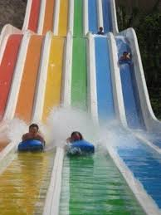
Actieve fase ademhaling tijdens de weeen

Slide 18
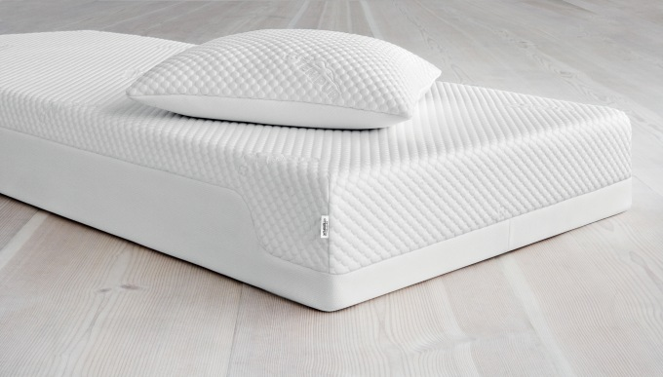
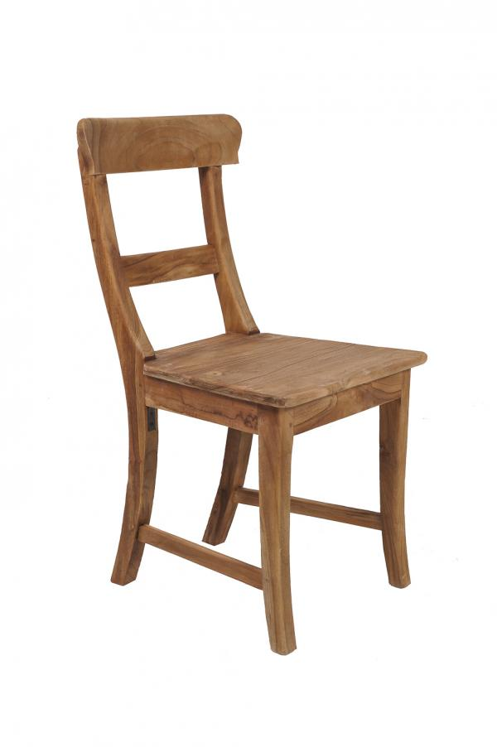
Houdingen
Geef antwoord op de volgende vragen:
Welke houdingen zijn mogelijk met gebruik van je materiaal?
Wat doet de partner?
Welke voordelen hebben jullie houdingen?
Welke nadelen hebben jullie houdingen?

Slide 20
Overgang naar uitdrijving
laatste loodjes
meezuchten/toespreken
niet alleen laten
reflectoire persdrang, “poepgevoel”

Slide 21
Ademhaling

Slide 22
Hyperventilatie
te kort koolzuur
symptomen
geluid maken
kommetje handen
Notes:
te kort koolzuur door overschot zuurstof
symptomen: duizeligheid, tintelende lippen, handen of voeten, soms hoofdpijn
geluid maken bij ademhaling minder kans op hyperventilatie
broodzakje of washandje voor de mond

Slide 23
De Bevalling uitdrijving
volkomen ontsluiting
persen
duur

Slide 24
Placentaperiode
Notes:
stand fundus, vbv
placenta binnen 30min
maatregelen (kind aanleggen, oxytocine i.m. , blaas cathetereseren)
placenta beoordelen

Slide 25
Belangrijk
je staat er niet alleen voor
verloskundige blijft eindverantwoordelijk
Notes:
Je staat er als kraamverzorgende niet alleen voor, je bent er om te helpen en te ondersteunen en samen te werken met de verloskundige.
Ook als de verloskundige er niet is, blijft ze eindverantwoordelijk.
zorg dat je het nummer van de verloskundige altijd in het zicht hebt liggen en bel bij twijfel of ongerustheid!

Slide 27
Rollenspel
Rollenspel aan de hand van casus (oefenmogelijkheid).
Je krijgt allemaal een rol:
1e vrouw, 2e vrouw, 3e vrouw, 4e vrouw
1e partner, 2e partner, 3e partner, 4e partner
1e kvz, 2e kvz, 3e kvz, 4e kvz (je bent VIP!)
Vooroverleg in eigen groepje (1e/ 2e/3e/4e) van 5 minuten. Rollenspel van 10 minuten en reken overal op!

Slide 28
Voordelen VIP
extra ondersteuning voor barende en partner als het nodig/gewenst is
meer tijd in het gezin voor KV
uitbreiding kennis, meerwaarde werk
samenwerking tussen KV en VK

Slide 29
Vragen?
evaluatieformulier, accreditatiepunten, certificaat, foto

